Slide 1
Network Programming II
潘馨仪 信息科学技术学院

Slide 2
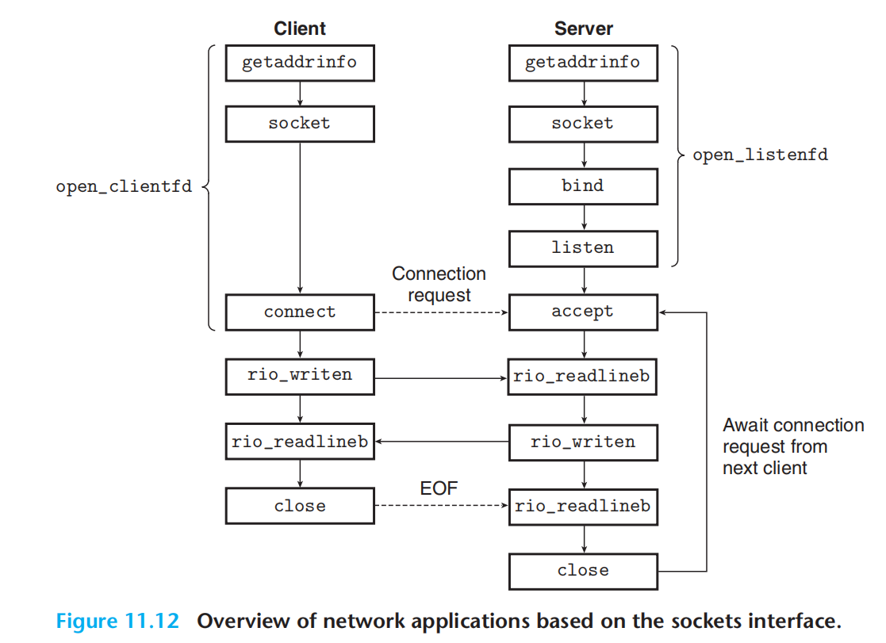
2.开启客户端
1.开启服务器
3.交换数据
4.断开客户端
5.关闭与客户端连接

Slide 3
Step 1：开启服务器 （open_listenfd 函数，做好接收请求的准备）
getaddrinfo: 设置服务器的相关信息
socket: 创建 socket descriptor
int socket(int domain, int type, int protocol);
e.g. int clientfd = socket(AF_INET, SOCK_STREAM, 0);
bind: 请求 kernel 把 socket address 和 socket descriptor 绑定
int bind(int sockfd, SA *addr, socklen_t addrlen);

Slide 4
Step 1：开启服务器
listen: 默认来说，我们从 socket 函数中得到的 descriptor 默认是 active socket（也就是客户端的连接），调用 listen 函数告诉 kernel 这个 socket 是被服务器使用的
int listen(int sockfd, int backlog);
accept: 调用 accept 函数，开始等待客户端请求
int accept(int listenfd, SA *addr, int *addrlen);

Slide 5
Step 2：开启客户端 （open_clientfd 函数，设定访问地址，尝试连接）
getaddrinfo: 设置客户端的相关信息
socket: 创建 socket descriptor
connect: 客户端调用 connect 来建立和服务器的连接
int connect(int clientfd, SA *addr, socklen_t addrlen);
connection 由 socket 对描述 (x:y, addr.sin_addr:addr.sin_port)

Slide 6
Step 3：交换数据
[Client]rio_writen: 写入数据，相当于向服务器发送请求
[Client]rio_readlineb: 读取数据，相当于从服务器接收响应
[Server]rio_readlineb: 读取数据，相当于从客户端接收请求
[Server]rio_writen: 写入数据，相当于向客户端发送响应

Slide 7
Step 4：关闭客户端
[Client]close: 关闭连接
Step 5：断开客户端
（服务接收到客户端发来的 EOF 消息之后，断开已有的和客户端的连接）
[Server]rio_readlineb: 收到客户端发来的关闭连接请求
[Server]close: 关闭与客户端的连接

Slide 8
Web服务器
HTTP：Hypertext Transfer Protocol, 超文本传输协议
HTML：Hypertext Markup Language, 超文本标记语言
MIME：Multipurpose Internet Mail Extensions, 多用途的网际邮件扩充协议
Web服务器既可以提供静态内容，也可以提供动态内容
取一个磁盘文件，并将它的内容返回给客户端
运行一个可执行文件，并将它的输出返回给客户端

Slide 9
Web服务器
Web服务器管理的每个文件都有唯一的名字：URL（Universal Resource Locator）
e.g. http://www.google.com:80/index.html
前缀 http://www.google.com:80：采用的是什么协议（http）、服务器在哪里（www.google.com）、端口号（80）
后缀 /index.html 寻找文件，并确定请求的是静态内容还是动态内容

Slide 10
HTTP
HTTP request：
一个request line以及0个或多个request header
request line：<method> <uri> <version>
request header：<header name>: <header data>
HTTP response：
一个response line，0或多个response header，空行，一个response body
response line：<version> <status code> <status msg>
response header：<header name>: <header data>

Slide 11
谢谢！

